Slide 1



LOGO CLIENT
Performance Collective
Séminaire
xx / xx / xxxx
‹#›

Slide 2

| Introduction et rappel
Agenda
| Devine les profils T5TM dans l’équipe: who’s who?
| Découvre le profil de l’équipe
| Quels sont nos enjeux
| Comment mieux réussir ensemble

Slide 3
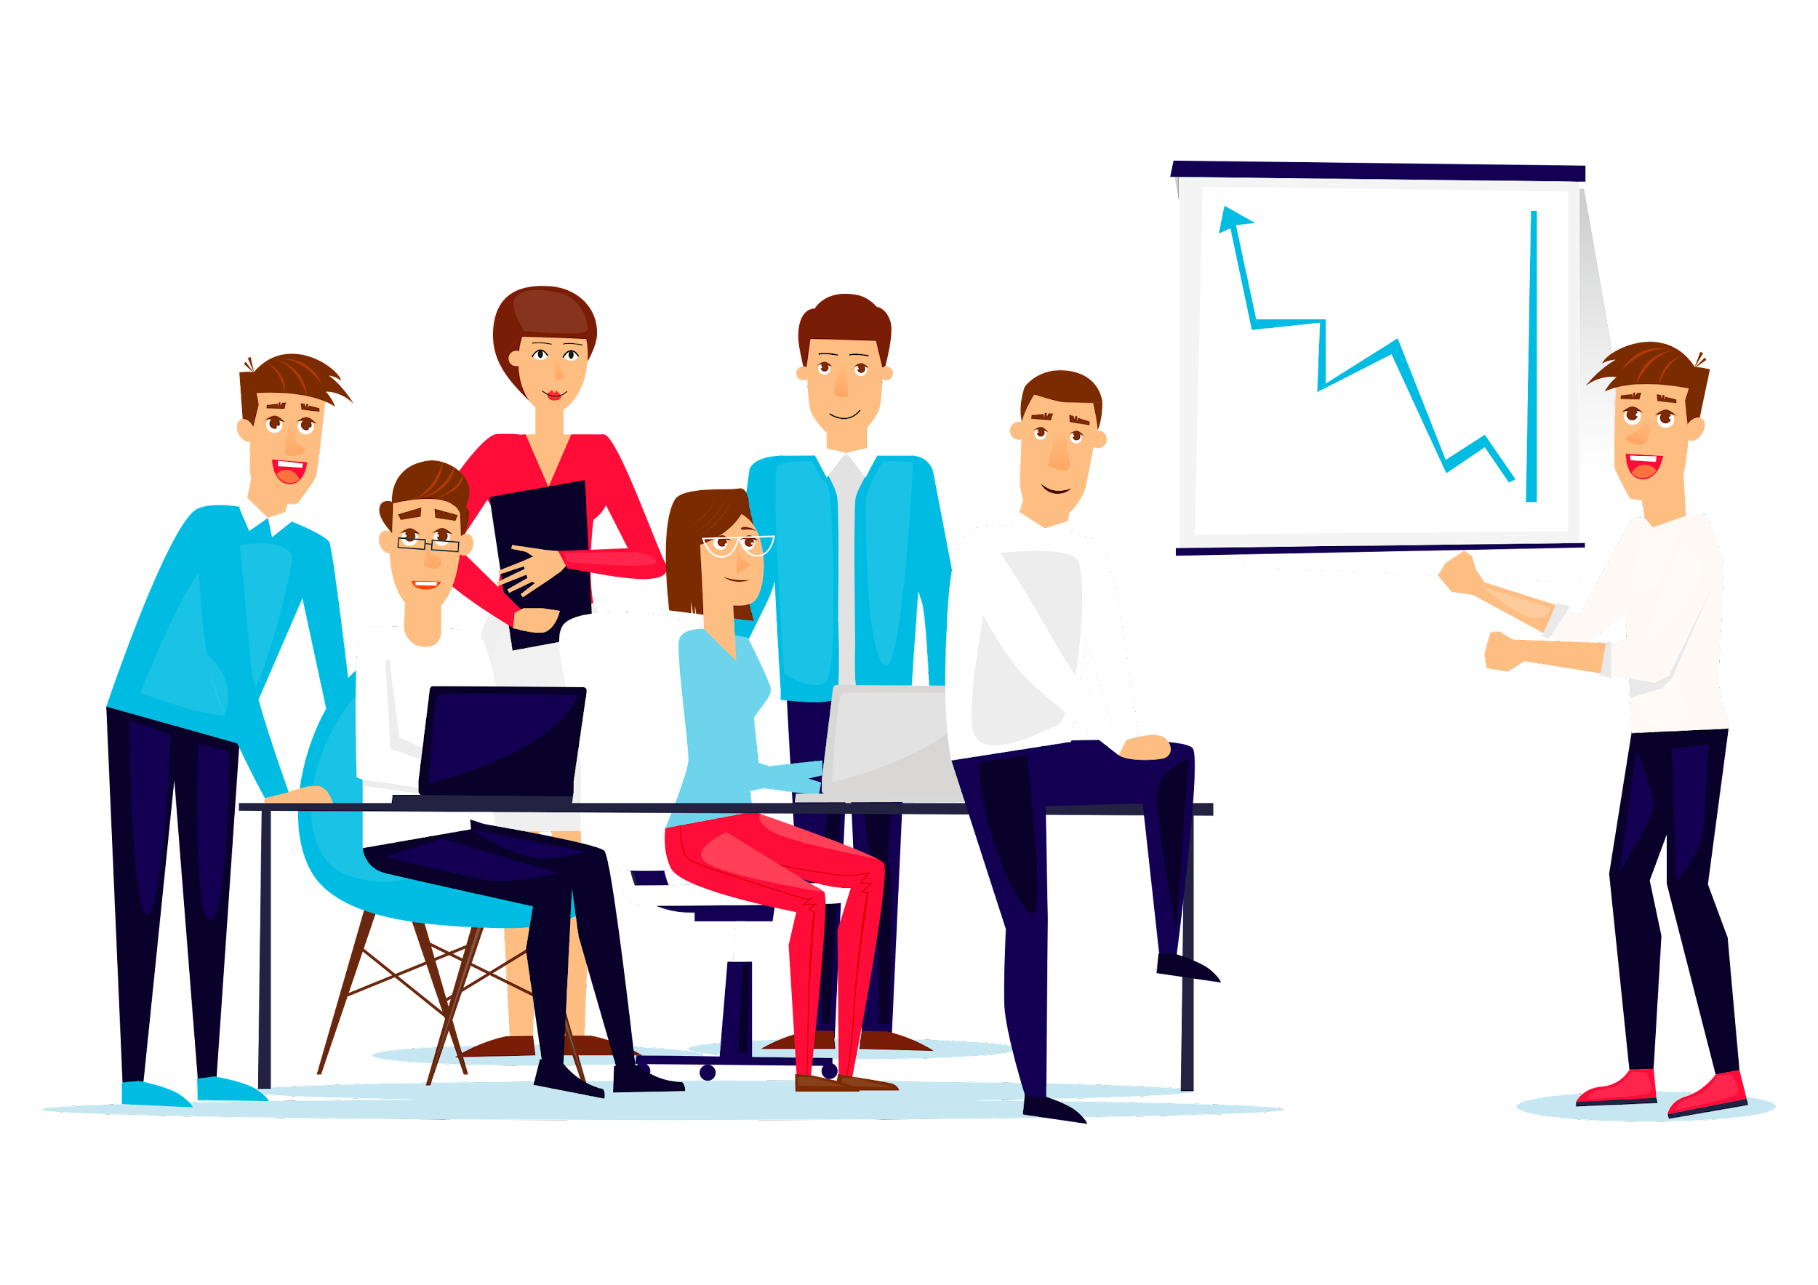
| Introduction
Notes:
Bud Wilkinson

Slide 4

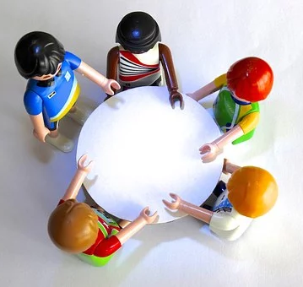
TOUR DE TABLE

Slide 5
Nos conditions de réussites de ce séminaire
Principe de bienveillance-
Principe de co- responsabilité
Règle de confidentialité et discrétio n
Règle des téléphones coupés
Règle des horaires
Règle de confrontation
Règle de la créativité : pas de censure
Règle du joker
Créer de nouvelles règles

Slide 6
| L’approche map & match et les talents du Plaisir de faire
Notes:
Bud Wilkinson

Slide 7



De quoi parle t’on ?
Talent: Aptitude particulière à faire quelque chose
“ Définition du Larousse
HARD SKILLS
SOFT SKILLS
Talents formellement démontrables, nés d'un apprentissage technique ou académique
Talents personnels qui permettent d’interagir de manière efficace et harmonieuse avec d’autres personnes
SAVOIR ÊTRE
SAVOIR FAIRE
Acquis
Innés ou Acquis

Slide 8
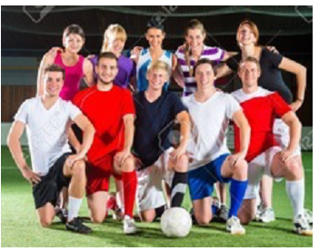
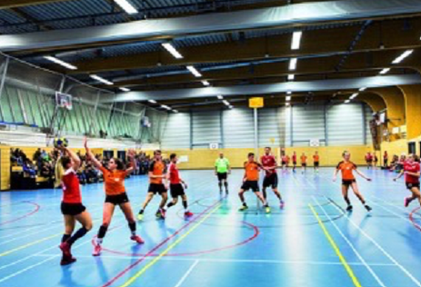




NOTRE DIFFÉRENCE
Les approches classiques
Optimisent le relationnel dans les équipes
Optimise le fonctionnement des équipes et le rôle de chacun
La bonne entente dans le vestiaire
La performance sur le terrain
Approches individuelles psychologiques, émotionnelles et/ou comportementales fondées sur le savoir être
L’intelligence collective à partir des dynamiques innés et des moteurs d’énergie du Plaisir de Faire de chacun

Slide 9
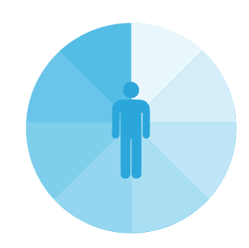

La personnalité du faire vs Le plaisir
Personnalité du faire
Le plaisir
Chacun de nous possède une personnalité du faire qui lui confère un style d’intelligence particulière
Le révélateur qui indique quand la personne est dans sa personnalité du faire. C’est ADNique

Slide 10



Ce que les Talents ‘T5TM’ ne sont PAS
Des compétences métiers…
Des traits comportementaux…

Slide 11

…mais de la manière dont nous aimons créer de la valeur
Il existe un lien entre ce que nous aimons faire et la création de valeur
Nous allons volontiers y dépenser notre énergie
Cette énergie va créer de la valeur
Elle va accroître la performance quand elle est alignée avec les attentes et répond aux enjeux

Slide 12




Les talents T5TM
Les T5TM
Ils sont structurants de la personnalité du faire
Ils sont moteurs d’épanouissement
Ils constituent un leadership possible
C’est sur eux que l’on tend à se reposer en cas de difficulté
Les C5
Ils correspondent aux zones d’aisance et de confort
Ils peuvent générer du plaisir en raison de l’aisance liée à leur mise en œuvre
On peut confier à un individu des responsabilités et des missions qui relèvent de ses C5TM
Ils peuvent varier en fonction du contexte et de l’expérience acquise
Les I5
Ils prennent de l’énergie à l’individu
Ils seront facilement évités, délégués ou procrastinés
Ils évoluent peu dans le temps mais peuvent être surmontés temporairement
Notes:
Bud Wilkinson

Slide 13
Cinq grandes familles de fonction
Pilotage
dapte
Initialisation
Régulation
Production
Feedback
Notes:
Bud Wilkinson

Slide 14
Autour des grandes phases du projet
Pilotage
Stratège
Ordonnanceur
Décideur
Manager
adapte
On LANCE
On DÉPLOIE
Eclaireur
Affronteur
Concepteur
Réalisateur
Développement
Régulation
Production
Créatif
Explorateur
Médiateur / Coordinateur
Connecteur / Idéateur
Finisseur
Transmetteur
On FINALISE et organise l'atterrissage
On PRÉPARE
Feedback
Conseiller Expert
Avaliseur Coach
Notes:
Bud Wilkinson

Slide 15
Qu’avez vous retenu ?

Slide 16
| Devine les profils T5TM dans l’équipe : Who’s who ?
Notes:
Bud Wilkinson

Slide 17
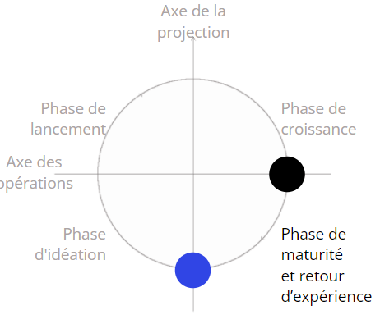
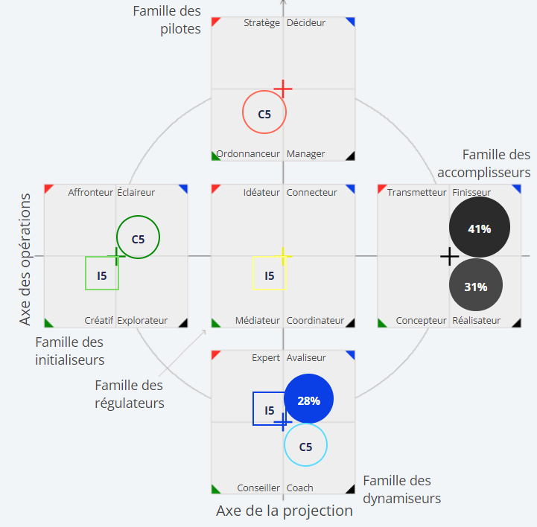
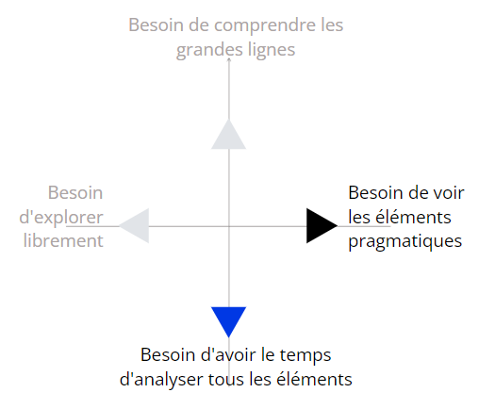
Who’s who ?
A AJOUTER ET COMPLETER LES map individuelles
Notes:
orienté action – inventivité out of the box et très orienté résultats
Systémique avec les C5 – ime l’approche projet
OK pour contribuer et mettre en œuvre une stratégie définie par d’autres
3 angles de réflexion mais orientation réalisation ne fait pas perdre de temps

Slide 18
| Le profil de l’équipe
Notes:
Bud Wilkinson

Slide 19
Le profil de l’équipe (nb de collab)
A AJOUTER ET COMPLETER LES 3 map:
CT5 en %
CT5 en #
I5 en #
Notes:
AVEC MANAGER

Slide 20
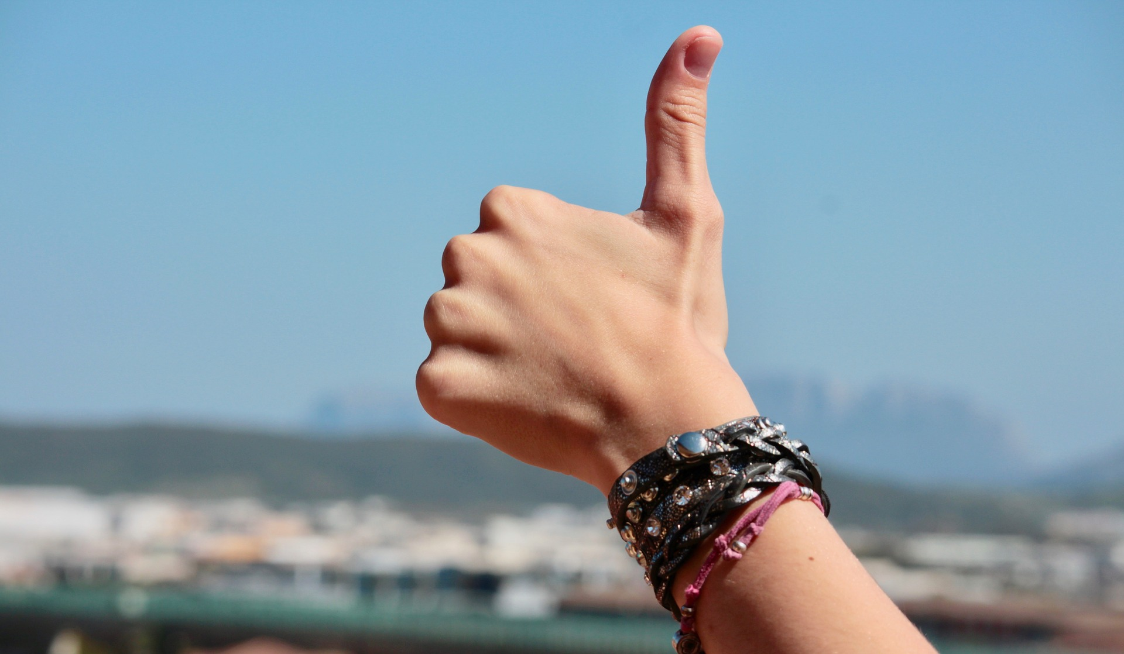
Le profil de l’équipe (nb de collab)
A AJOUTER ET COMPLETER map CT5
Notes:
AVEC MANAGER

Slide 21

Le profil de l’équipe (nb de collab)
A AJOUTER ET COMPLETER
Notes:
AVEC MANAGER

Slide 22
Qu’avez vous retenu ?

Slide 23
| Les enjeux et responsabilités d’équipe
Notes:
Bud Wilkinson

Slide 24
L’équipe face à ses responsabilités
map R5
map équipe

Slide 25
Travailler les priorités
Prio 1 :
Prio 2 :
Prio 3 :
INDIVIDUELLEMENT PUIS EN SOUS GROUPES, PROPOSEZ DES ACTIONS
Consacrez 5 minutes pour lister des actions collectives pour atteindre ces 3 objectifs
Regroupez-vous en 2 duos
Consacrez 15 minutes pour échanger, challenger et retenir plusieurs propositions (au moins 1 par objectif)
Partagez en plénière

Slide 26
Propositions de l’équipe: pistes à creuser
Prio 1 : | Prio 2 : | Prio 3 :

Slide 27
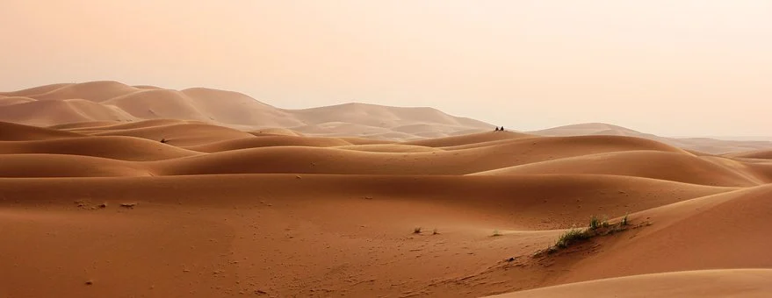
ENGAGEMENT PERSONNEL: le grain de sable
ECRIVEZ DANS LE CHAT CE QUE VOUS SOUHAITEZ METTRE EN PLACE:
ET QUI VA CONTRIBUER À FAIRE AVANCER UNE DE CES PRIORITÉS IDENTIFIÉES

Slide 28
| Conclusion
Notes:
Bud Wilkinson

Slide 29

Qu’emportez-vous de cet atelier?

Slide 30

Votre feedback formation
https://feedback.mapandmatch.com/index.php?r=survey/index&sid=381382&lang=fr

Slide 31
« Le travail individuel permet de gagner un match, mais c’est l’esprit d’équipe et l’intelligence collective qui permet de gagner la coupe du monde.»
Bud Wilkinson
Merci!

